Slide 1
Informationsabend Primarschule Galgenen
Herzlich willkommen
zum
Informationsabend Kindergarten und Einschulung
der Primarschule Galgenen
23. Januar 2025
Notes:
Herzlich willkommen zum Informationsanlass der Primarschule Galgenen, wir freuen uns über Ihre Teilnahme. Es ist bereits eine Tradition geworden, dass wir die Schule Präsentieren mit dem Ziel: die Primarschule Galgenen und ihre Mitwirkenden kennen zulernen, Hemmschwellen abzubauen, allgemeine Informationen abzugeben
Die direkte Ansprechpersonen persönlich kennen zu lernen
Viele helfende Hände braucht es dazu, hierfür bereits jetzt ein Dankeschön!

Slide 2
Ablauf
Begrüssung
Informationen aus der Gesamtschulleitung
Informationen zur Einführungsklasse
Gruppen: wichtige Informationen zum Kindergarten und zur 1. Klasse
Marktplatz mit verschiedenen schulischen Angeboten (integrative Förderung (IF), Deutsch als Zweitsprache (DaZ), Schulsozialarbeit (SSA), Elternrat, Psychomotorik, Schulpsychologie, Verkehrserziehung, integrierte Begabungs-/Begabtenförderung (iBBF), Schulbibliothek)
Notes:
Sie können dem Ablauf entnehmen, was heute am Abend auf Sie zukommt.
Ich bin Barbara Meyer, die Rektorin an der Schule und zuständig für die Schuleinheit Dorf.
Gerne stelle ich Ihnen ein paar der Teilnehmenden vor. Sie werden anschliessend die Möglichkeit haben, die einzelnen Personen und ihre Arbeit besser kennenzulernen.
Kohler Matthias – Schulpräsident
Landolt Martina – Schulleitung Büel
Keller Daniel –Schulleitung TMH
SSA Sebiha Kovacevic, Sekretariat Frau Brütsch und Frau Hauser, Elternratsmitglieder
Verkehrsinstruktorin Frau Holenstein; Logopädie Frau Földvari, Psychomotorik Frau De Casper
Ich danke allen Teilnehmenden, dass sie sich die Zeit genommen haben und uns unterstützen, damit Sie als Eltern einen guten Einblick in die Schule gewinnen können.
Sie werden jetzt ein paar Informationen der GSL bekommen.

Slide 3
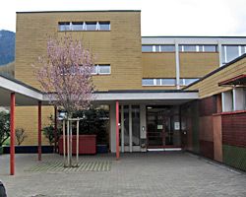
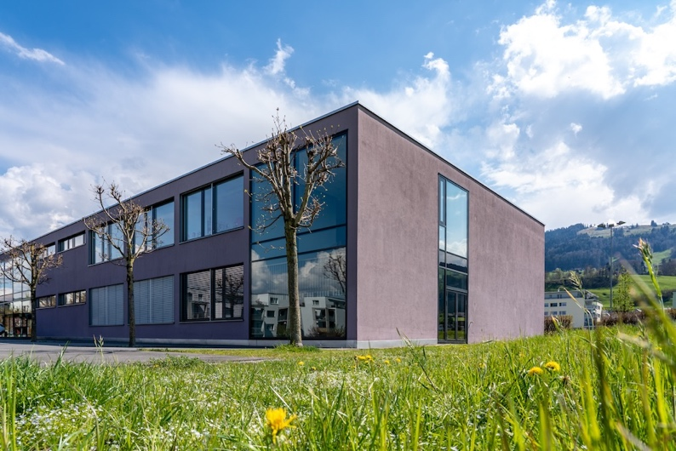
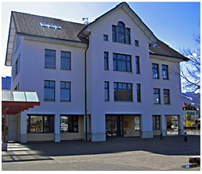
Unsere Schulhäuser
Schulhaus Tischmacherhof
Schulhaus Büel
Schulhaus Dorf
Notes:
Schulhaus Büel: Schulleitung Frau Landolt
2 Kindergartenklassen / 1.-6. Klasse einmal geführt
Schulhaus TMH Schulleiter Herr
Aktuell im TMH: zwei 1. Klasse, eine Einführungsklasse und 4 Kiga
Schulhaus Dorf
Schulleitung Barbara Meyer
- im Dorf: 2 x 2. Klasse / 3.-6. Doppelt geführt
Unterrichtet werden ca. 440 SuS von 53 LP

Slide 4
Organigramm und Zuständigkeiten
Rektorat
Frau Meyer
1.-6. Klasse
Schulleitung Büel Frau Landolt
Kindergarten bis 6. Klasse
Schulverwaltung
Frau Brütsch/Meier
Schulsozialarbeit
Frau Kovacevic
Schulleitung Dorf Frau Meyer
Schulhaus Dorf
Schulhaus Büel
Schulhaus Tischmacherhof
Schulleitung TMH Herr Keller
Kindergarten, EK, 2. Klassen
Notes:
Auf der Grafik sehen Sie die Zuständigkeiten der einzelnen Personen in der Schule
Der SR unter der Leitung von Herrn Kohler ist zuständig für die strategische Ausrichten der Schule
Die drei Schulleitungen zusammen bilden die GSL uns führen die operativen Geschäfte, inkl. Kompetenzen und Verantwortung
Zusammen arbeiten wir schon einige Jahre und unterstützen uns gegenseitig.
Im nächsten Schuljahr werden die Klasse wie zu sehen ist, in den Schuleinheiten verteilt sein.

Slide 5

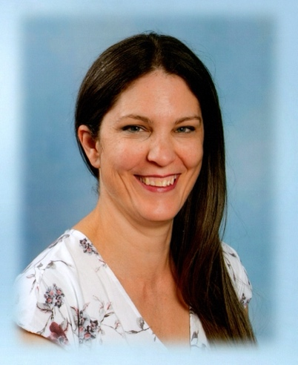
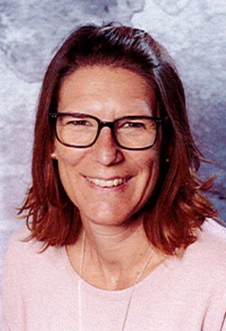
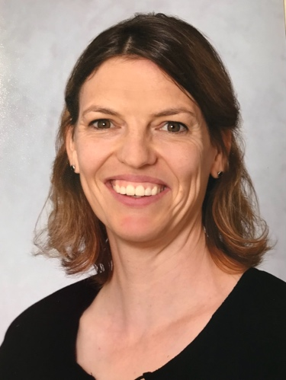
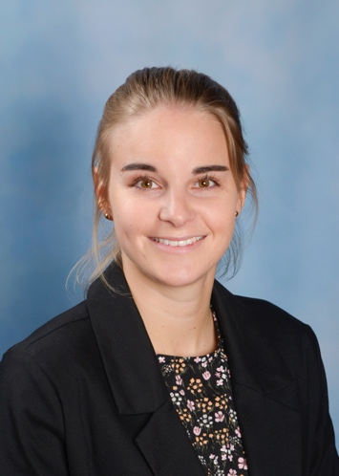
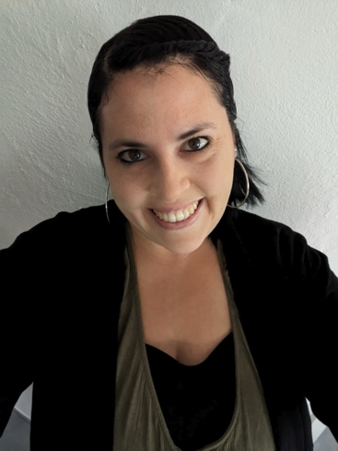
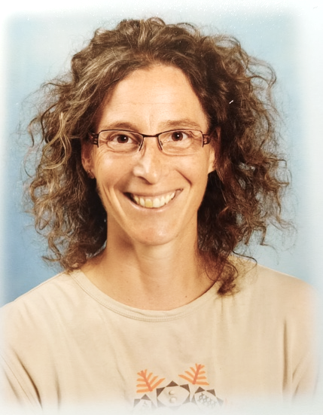
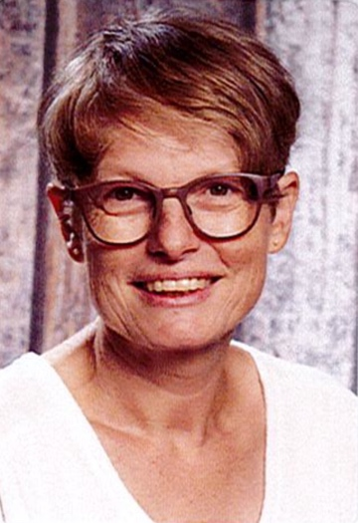
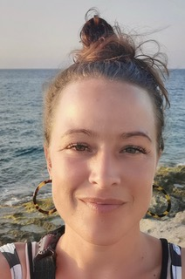
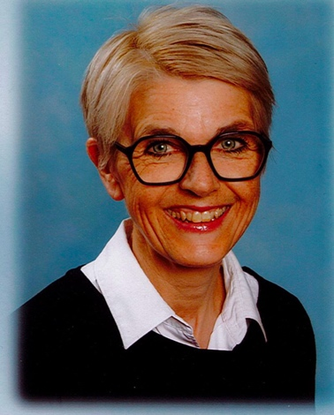
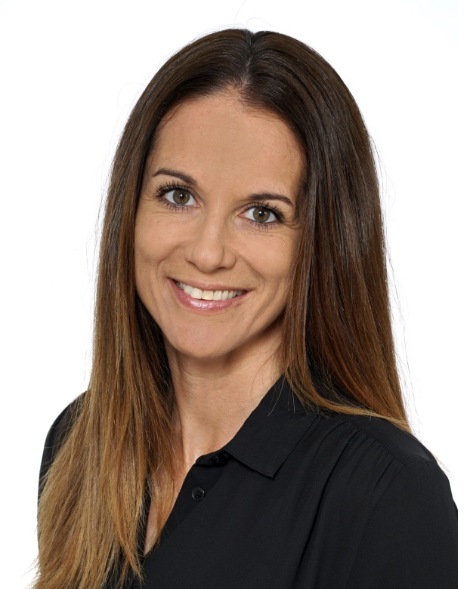
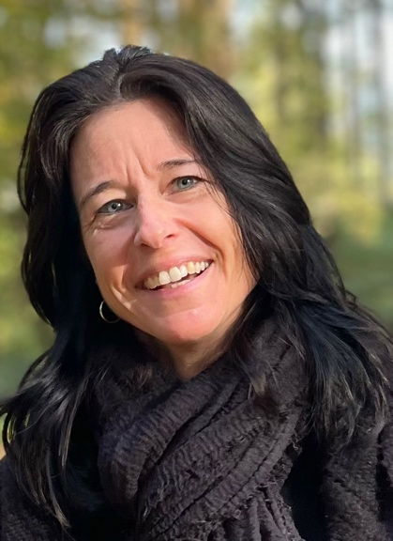
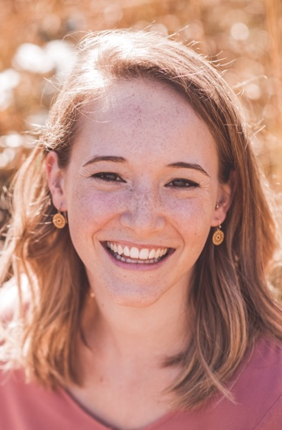
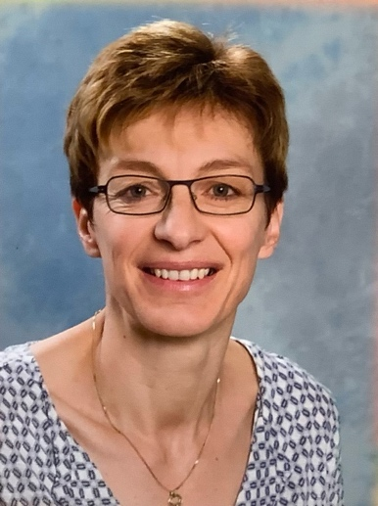
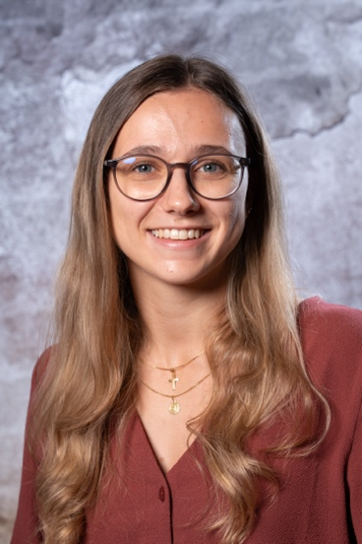
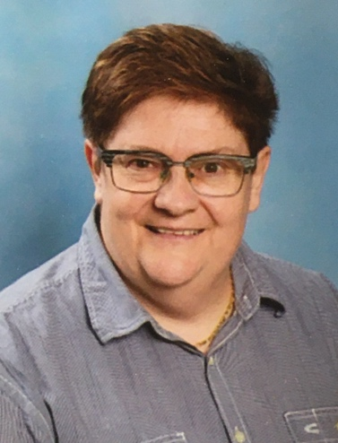
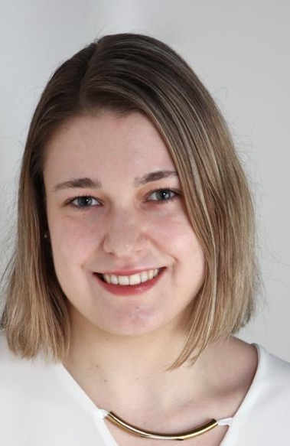
Lehrpersonen Zyklus 1
Notes:
Unsere aktuellen Lehrpersonen – Lehrerinnen im Zyklus 1:
KG TMH und Büel
Klassen (Dorf u. Büel)
Klassen (TMH u. Büel)
Bitte kurz aufstehen u. winken
LP sind nachher mit Namen beschriftet
=> nächstes SJ: erste Klassen im TMH u. Büel

Slide 6
Handhabung Ein- und Zuteilung in die Schulhäuser und Klassen
Kriterien:
Wohnort
Infrastruktur vor Ort / Klassengrössen
Ausgewogenheit zwischen Knaben und Mädchen
Erfahrungswerte der Kindergartenlehrpersonen (bei 1. Klassen)
falls möglich: Wünsche der Eltern
Notes:
Wohnort: definierter Radius mit Wohngebiet, wo Zumutbarkeit des Schulweges in beide Schulorte ohne Bus gewährleistet ist => sogenannte "Pufferzone"
Aktuelle Belegung der Räumlichkeiten vor Ort
Klassengrössen: generell waren und sind unsere SuS-Zahlen in den vergangenen Jahren enorm schwankend => aus diesem Grund sieht die Situation fast jedes Jahr wieder anders aus; was auch heisst, dass wir regelmässig SuS in die SH einteilen, die distanzmässig weiter entfernt sind => in einer Schulgemeinde wie Wangen, wo alle SH so nahe beisammen stehen, spielt das für die Eltern eine viel geringere Rolle als in Galgenen; für die Kinder ist es in der Regel kein Problem und sie sind nach kurzer Zeit in "ihrem" Schulhaus angekommen und fühlen sich heimisch
Ausgewogenheit der Klassendurchmischung ist – falls möglich und sinnvoll – auch ein Kriterium; genauso achten wir darauf, dass möglichst keine Ki ganz alleine auf dem Schulweg sind (d.h. falls möglich, mehrere Kinder aus einem Quartier)
Unsere KG-LP kennen die künftigen 1. Klässler meist bereits seit 2 Jahren und wir können deshalb von ihren Erfahrungen profitieren, was die Konstellation von Gruppen und die daraus entstehende Dynamik betrifft => sie unterstützen uns jeweils sehr bei der Einteilung der 1. Klassen
Wünsche der Eltern können angebracht werden und werden in unsere Überlegungen miteinbezogen => die Entscheidung wird aufgrund des Zusammenspiels und der Abwägung aller Faktoren getroffen

Slide 7
Wichtige Daten
Versand der Klassenzuteilungen: 28. Mai 2025
Kennenlernstunde bei den neuen Lehrpersonen (1. Klasse und EK): 12. Juni 2025 von 10:00 bis 11:15 Uhr
Besuchsnachmittag im Kindergarten: 12. Juni 2025 von 14.00 bis 15.10 Uhr
erster Schultag nach den Ferien: Montag, 11. August 2025
Notes:
Ende Schuljahr erhalten jeweils alle Eltern unserer Schulkinder die neueste Ausgabe des Schulblattes. Darin finden sich diverse Informationen und auch Eindrücke aus dem zu Ende gehenden Schuljahr. Die zukünftigen Eltern erhalten das Schulblatt spätestens am KG-Elternabend anfangs Schuljahr.
Damit Sie bis dahin über die für Sie relevanten Veranstaltungen und Daten informiert sind, haben wir diese für Sie auf dieser Folie zusammengestellt:
Am 28.Mai erhalten SuS und Eltern die definitive Klassenzuteilung inklusive Information zu den Klassenlehrpersonen und Pensenpartnerschaften.
Am 12. Juni dürfen die zukünftigen 1. Klass-Kinder erste Mal ihre neue Lehrperson(en) und wenn möglich auch das künftige Schulzimmer kennenlernen. Dies während 60 Minuten.
Am Nachmittag des 12. Juni ist es dann auch für alle künftigen KG-Kinder soweit: Sie dürfen in den Kindergarten und LP wie auch Zimmer kennenlernen.
Das neue Schuljahr starten wir am Montag, 11. August, wobei am 15. August bereits ein Feiertag ist. Nähere Informationen zum ersten Schul- oder Kindergartentag werden Sie beizeiten von den entsprechenden LP erhalten.

Slide 8
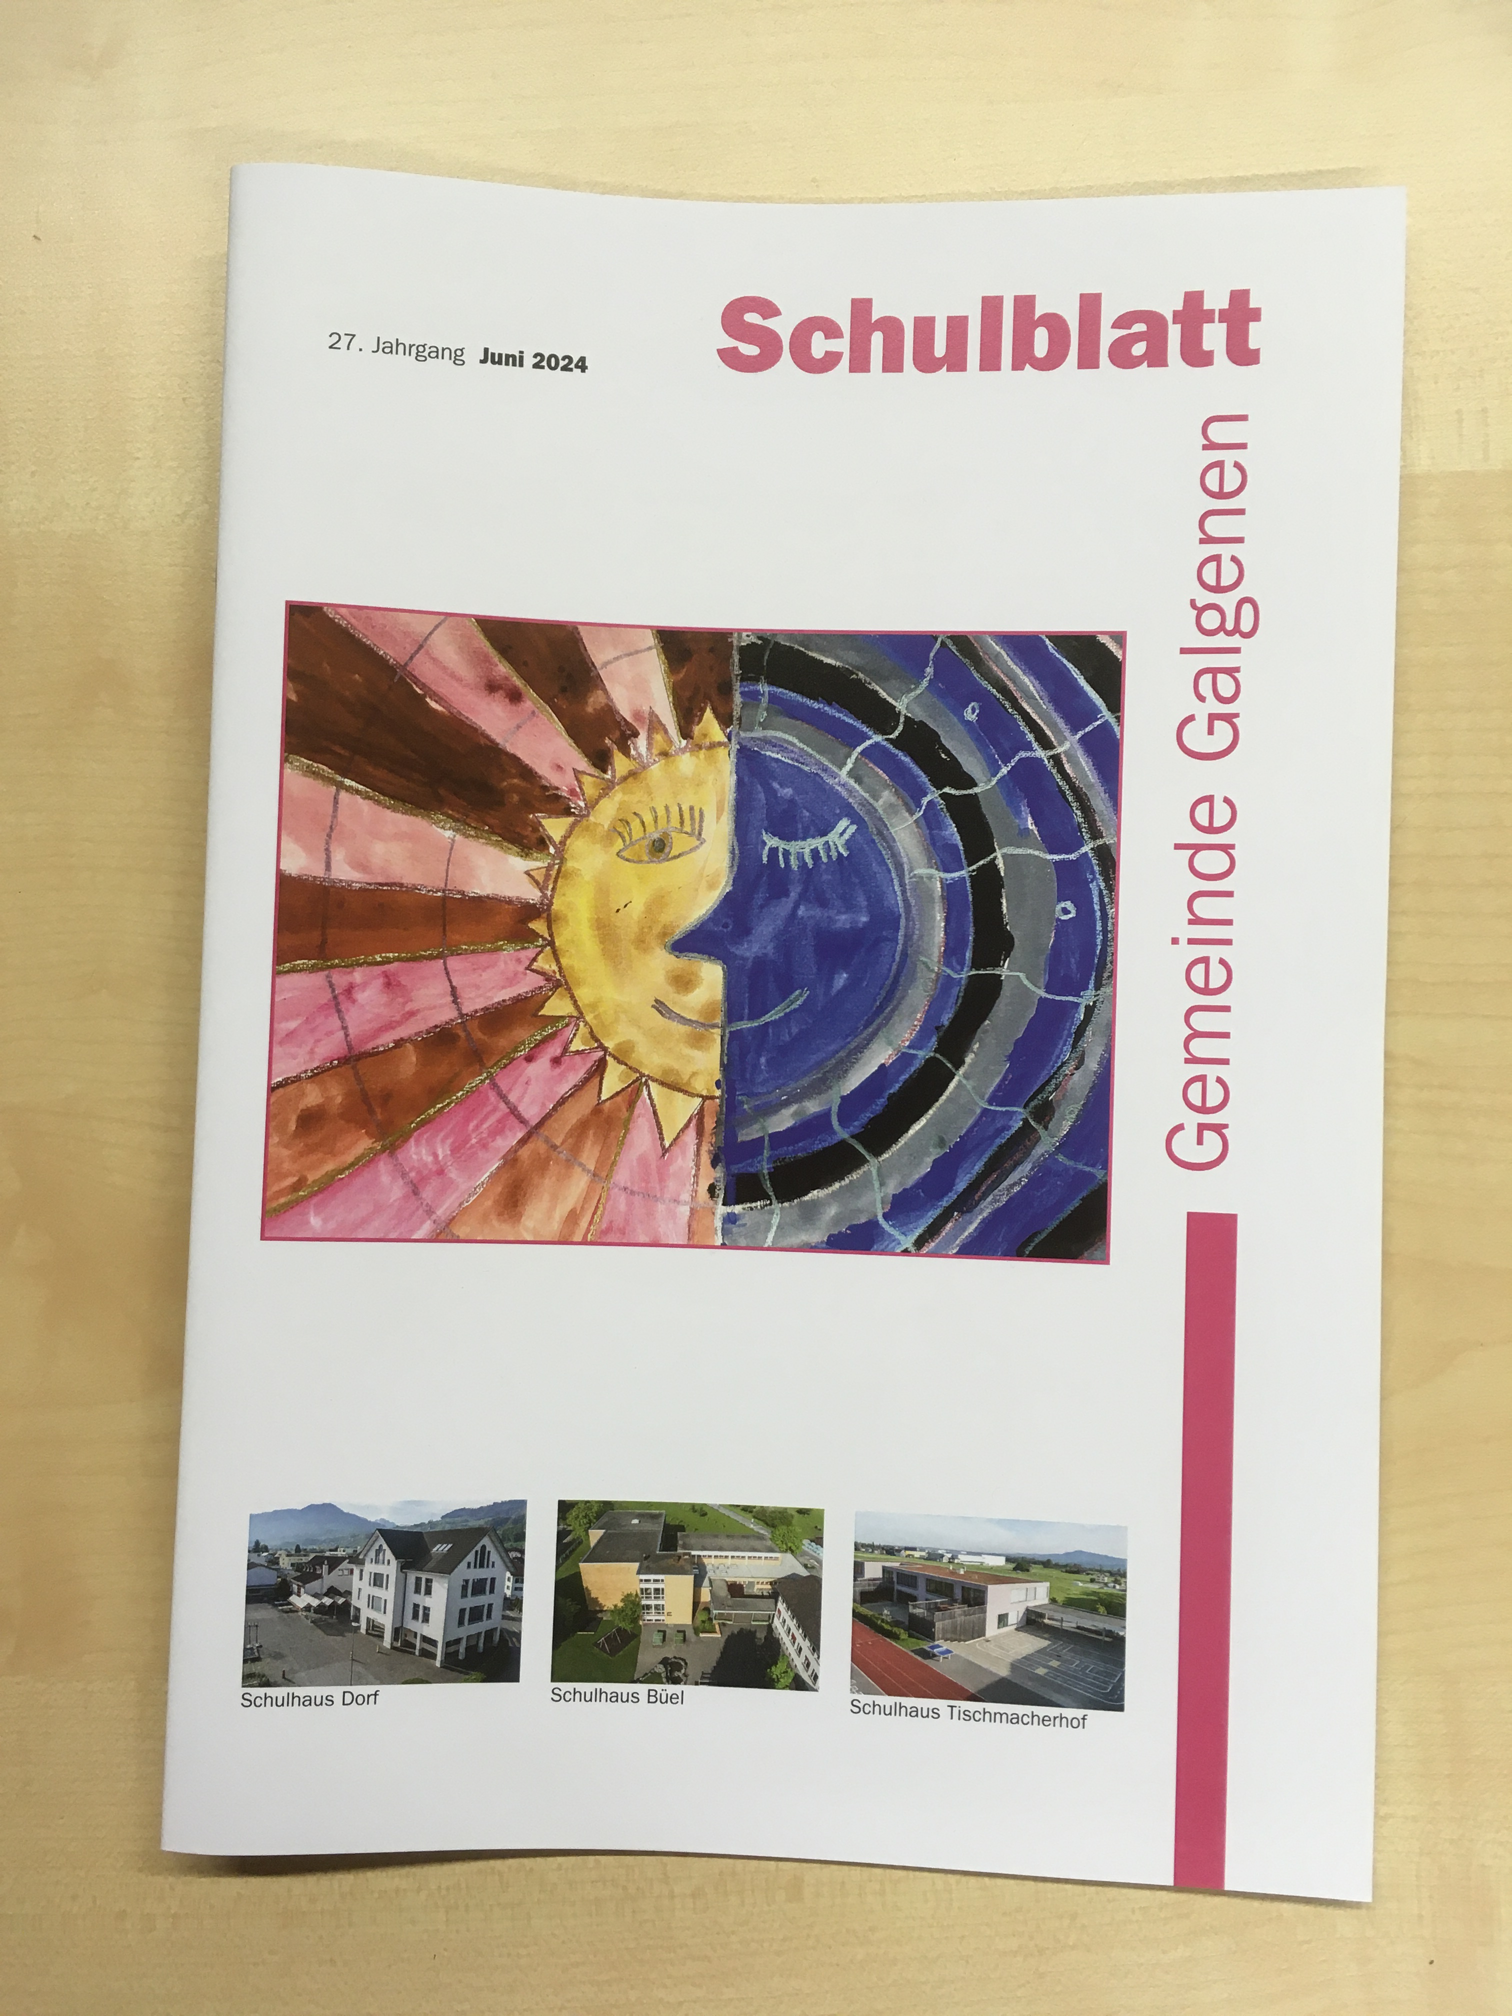
Informationen
Schulblatt Gemeinde Galgenen:
Website: www.schule-galgenen.ch
Notes:
Unser Schulblatt habe ich vorhin bereits kurz erwähnt. Die neueste Ausgabe wird jedes Jahr mit Freude und Spannung erwartet. Für Sie als Eltern finden sich die relevantesten Information, welche den allgemeinen Schulbetrieb und dessen Organisation betreffen. Besonders ans Herz legen möchten wir Ihnen die Lektüre des "A-Z". => In Kürze werden dort die Themenbereiche erläutert, welche in der Regel am meisten Fragen oder Unklarheiten seitens Eltern hervorrufen.
Alle Informationen aus dem Schulblatt finden Sie auch auf unserer Website: www.schule-galgenen.ch // Diese ist auch via Website der Gemeinde auffindbar.
Die Präsentationen unserer Lehrpersonen werden wir nach dem heutigen Abend auch auf die Website geladen, damit Sie auch zu einem späteren Zeitpunkt nochmals gewisse Informationen nachlesen können.
Wir verzichten auf unserer Website bewusst auf Fotografien von Kindern und Mitarbeitenden.

Slide 9
Fragen & Feedback
allgemeine Fragen während des Apéros möglich
Feedback zum Anlass nehmen wir gerne entgegen:
rektorin@schule-galgenen.ch
slbuel@schule-galgenen.ch
.
SLtmh@schule-galgenen.ch
Notes:
Allgemeine Fragen können gerne per E-Mail abgegeben werden, Sie erhalten dann zeitnah eine Rückmeldung.
Gibt es im Augenblick, etwas, dass Sie brennend fragen wollen?
PPP werden in den nächsten Tage auf der Homepage abgelegt.
Wir sind gespannt auf Feedback, wenn Sie uns eines hinterlassen möchten, sehr gerne per Mail oder mündlich heute Abend.
Wie es weitergeht sehen Sie auf der nächsten Folie:

Slide 10
Informationen zur Einführungsklasse
Frau Doris Mattia, Lehrperson Einführungsklasse
Notes:
Unsere Schule ist stolz auf ein besonderes Angebot: Wir führen seit 2.5 Jahren in Galgenen eine Einführungsklasse.
Sie ermöglicht Kindern, sich den Stoff der ersten Klasse verteilt auf zwei Schuljahre anzueignen.
In diesem Schuljahr führen wir bereits zum zweiten Mal eine gemischte Klasse mit Kindern aus dem 1. und 2. EK-Jahr.
Frau Mattia – unsere Klassenlehrerin der EK – wird Sie nun weiterführend und vertiefter über die EK informieren.
Und im Anschluss daran hören Sie von Frau Meyer, wie es weitergeht.

Slide 11

Galgenen
Informationen zur
EINFÜHRUNGSKLASSE (EK)

Slide 12
Zu meiner Person:
Was ist eine EK?
Doris Mattia
  Ich arbeite seit 36 Jahren auf verschiedenen Stufen und in unterschiedlichen Funktionen als Lehrperson.
  Seit Sommer 2022 bin ich Klassenlehrperson der Einführungsklasse.
Warum braucht es eine EK?
Ziele der EK?
Vorteil für welche Kinder ?
Vorgehen und Ablauf
Varia

Slide 13
Was ist eine EK?
Vorstellrunde
Was ist eine EK?
EK= Einführungsklasse
Der Lernstoff der 1. Primarklasse wird in zwei Jahren vermittelt.
Die Kompetenzen und Ziele des Lehrplan 21 im Zyklus 1 sind die Grundlagen.
Nach der EK kommt das Kind in die 2. Primarklasse.
Warum braucht es eine EK?
Ziele der EK?
Vorteil für welche Kinder ?
Vorgehen und Ablauf
Varia

Slide 14
Warum braucht es eine EK?
Vorstellrunde
Was ist eine EK?
Verschiedenheit der Kinder
Stichtag der Einschulung
Anforderungen sind gleich oder steigend.
Individuellen Bedürfnissen besser gerecht werden
Im Zyklus 1 soll der Grundstein für eine gelingende Schullaufbahn gelegt werden.
Warum braucht es eine EK?
Ziele der EK?
Vorteil für welche Kinder ?
Vorgehen und Ablauf
Varia

Slide 15
Geeignet für Kinder mit Förderbedarf
Vorstellrunde
Was ist eine EK?
Sozial/ emotionaler Bereich
Kognitiver Bereich
Motorischer Bereich
‘Spätzünder’
….. Erzählungen aus dem Alltag ….
Warum braucht es eine EK?
Ziele der EK?
Vorteil für welche Kinder ?
Vorgehen und Ablauf
Varia

Slide 16
Vorgehen und Ablauf
Vorstellrunde
Was ist eine EK?
1. Standortgespräch im Okt. / Nov. des 2.KG-Jahres
2. Standortgespräch im Januar / Februar
3. Gespräch über die Einschulung im März / April
evt. zusätzliches Gespräch zusammen mit der Schulleitung
Entscheid der Gesamtschulleitung
Warum braucht es eine EK?
Ziele der EK?
Vorteil für welche Kinder ?
Vorgehen und Ablauf
Varia

Slide 17

Einblicke:
Vorstellrunde
Was ist eine EK?
Warum braucht es eine EK?
Ziele der EK?
Vorteil für welche Kinder ?
Vorgehen und Ablauf
Varia

Slide 18
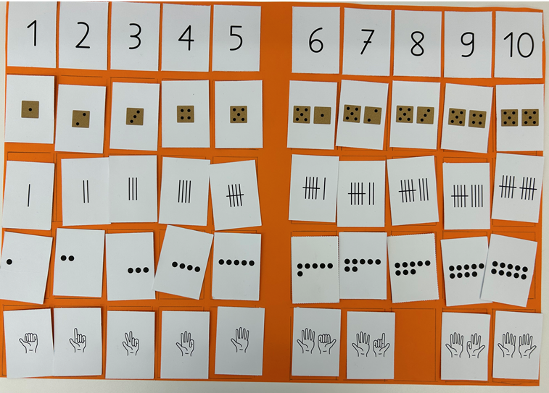
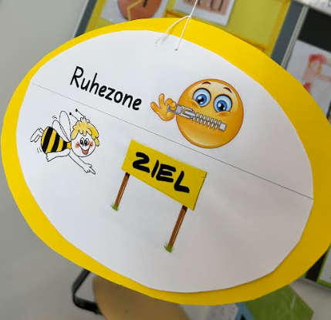
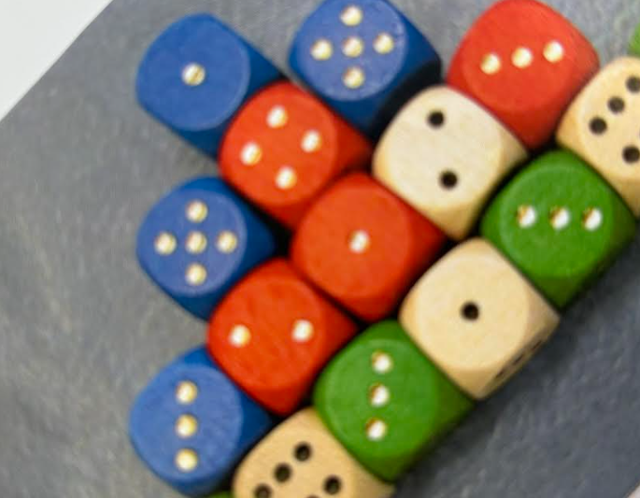
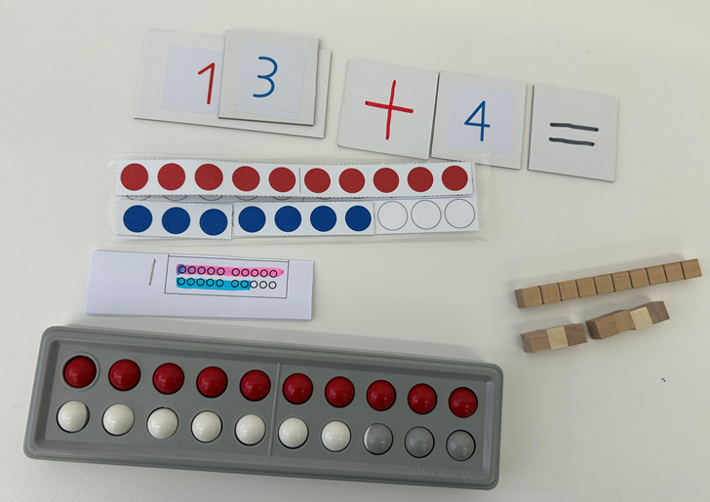
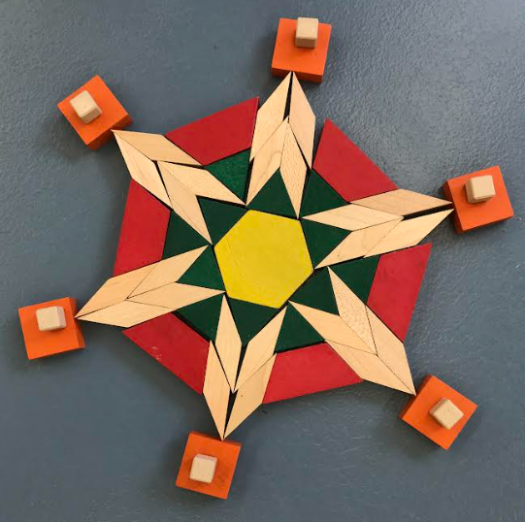
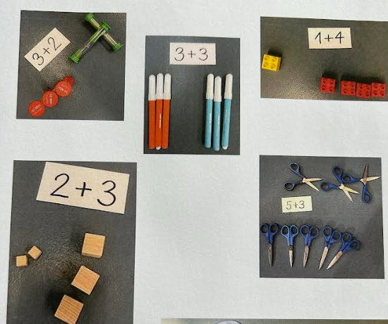
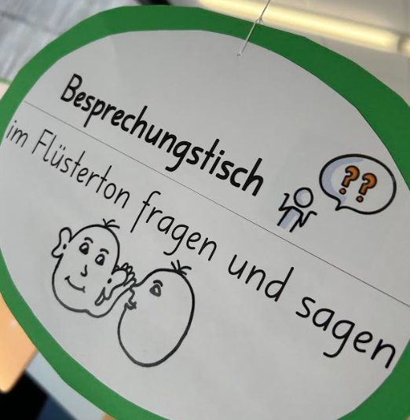
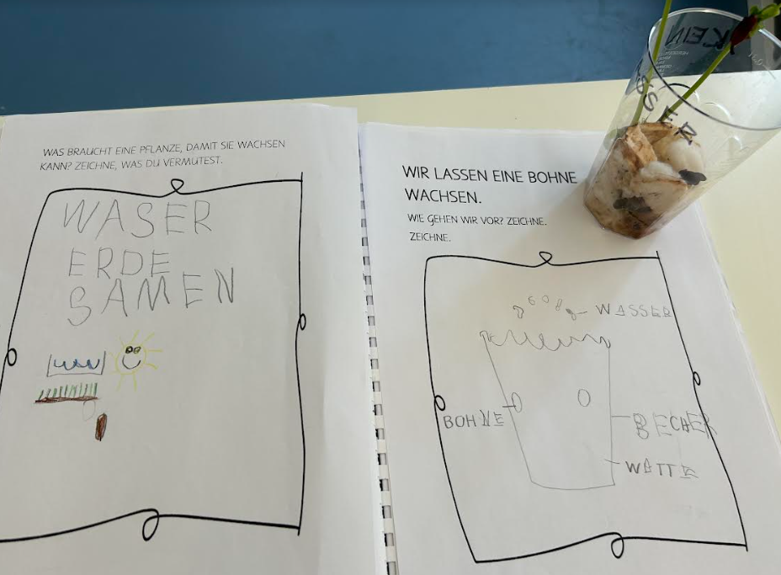
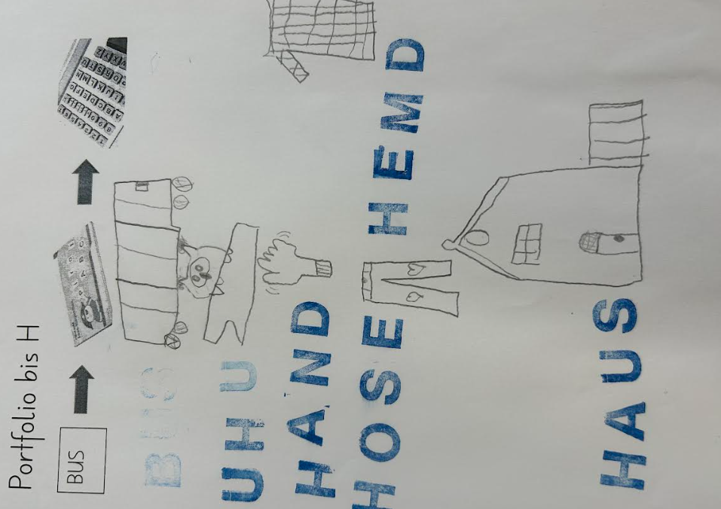
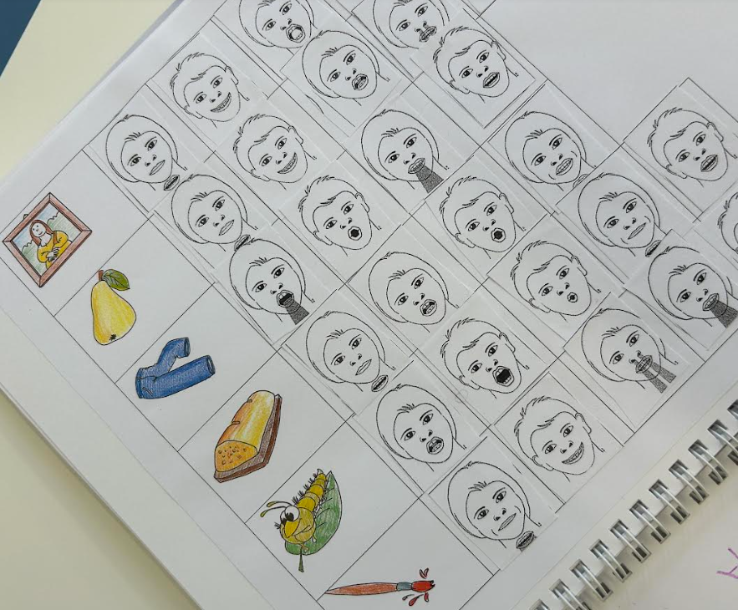

Slide 19
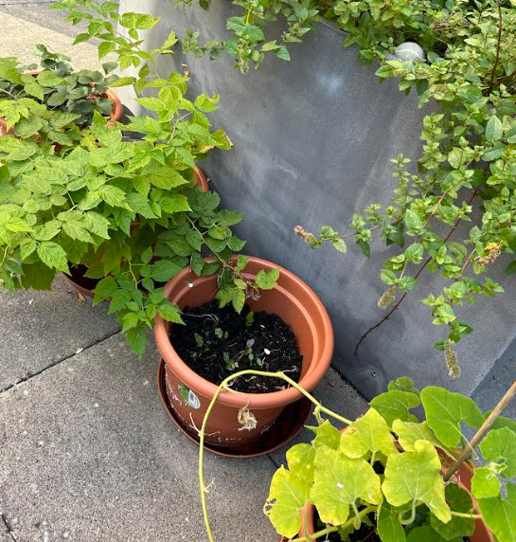
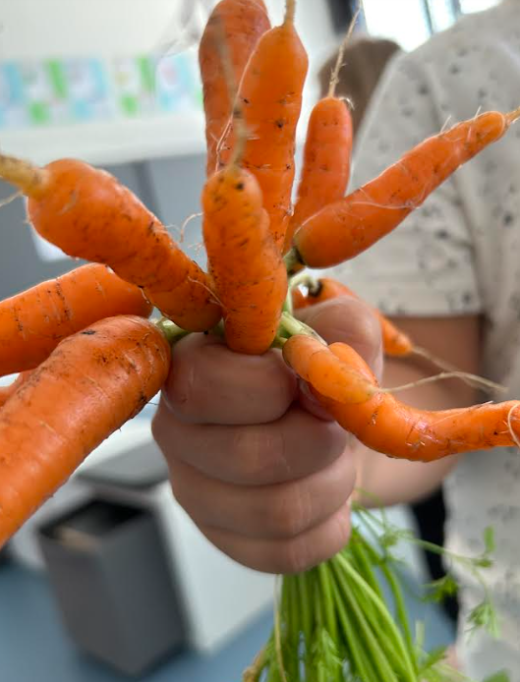
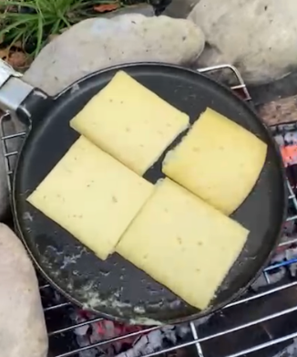
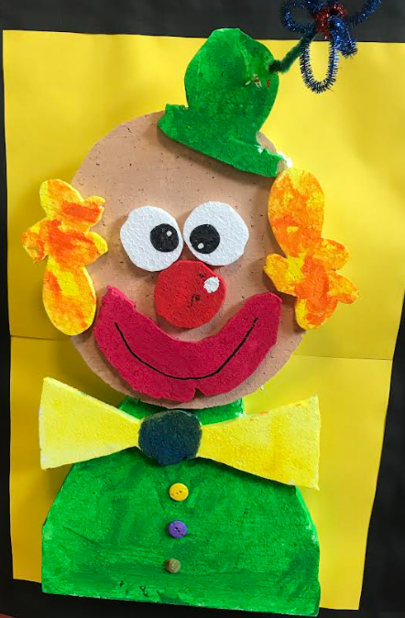
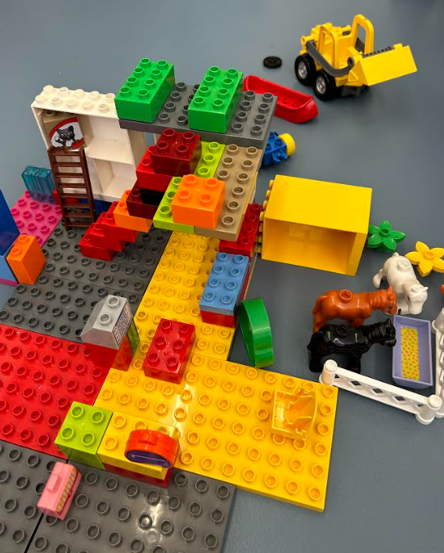
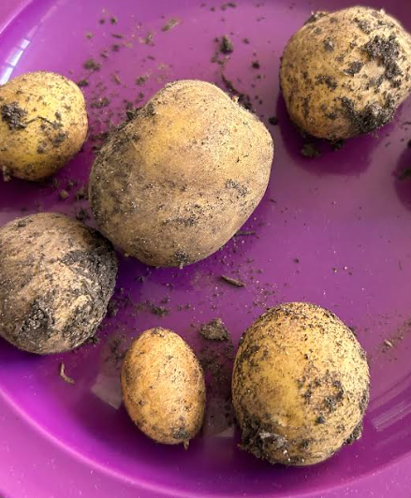
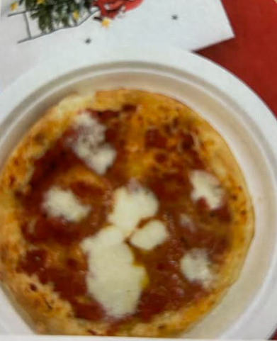
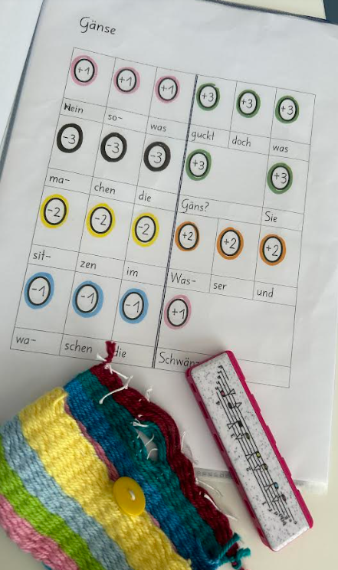
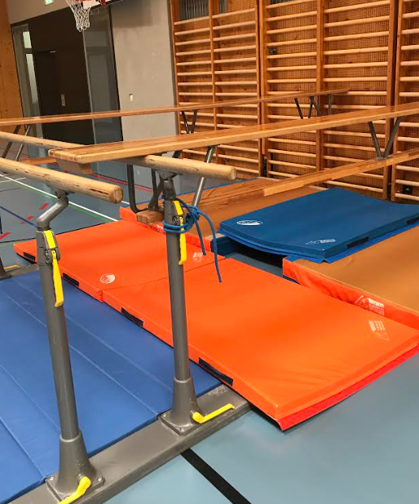
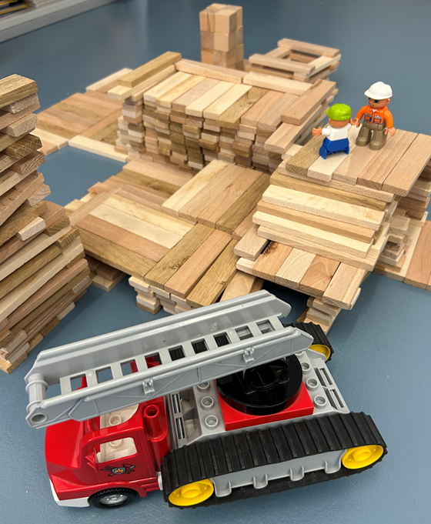

Slide 20

Schule Galgenen

Slide 21
Nächste Informationen
1) Kindergarten: Mehrzweckraum // 1. Klasse: Musikraum (TMH, UG)
bitte jeweils Anwesenheitsliste unterschreiben
2) «Markthalle» im SH TMH: Integrierte Förderung (IF), Deutsch als
Zweitsprache (DaZ), Schulsozialarbeit (SSA), Elternrat,
Psychomotorik, Verkehrserziehung, Bibliothek, iBBF,
Schulpsychologie TMH EG u. 1. OG
Notes:
Sie werden jetzt dann gleich in der entsprechenden Gruppe die Informationen der Lehrpersonen bekommen.
Anschliessend ab ca. 19:50 Uhr bis spätestens 21 Uhr stehen diverse Tische mit Gesprächspartnern und /oder Informationen plus ein kleiner Apéro im Eingangsbereich des TMH bereit. Die Becher werden wieder eingesammelt und abgewaschen. Wir versuchen in dieser Hinsicht auf die Umwelt zu achten.
Weiter für Eltern mit zukünftigen Kiga-SuS: bleiben Sie bitte hier im Raum bitte Anwesenheitsliste ausfüllen
Eltern von zukünftigen 1. Klasse -SuS. gehen ins Schulhaus in den Musikraum, die Lehrpersonen dieser Stufe werden Sie führen bitte Anwesenheitsliste ausfüllen

